Slide 1
Mapové podklady – podklady pro komplexní FG průzkum
Metody fyzickogeografického výzkumu (Z2111) - cvičení
Martin Kadlec, Simona Szymszová
(upraveno podle předchozích let)

Slide 2
obecně k organizaci tohoto předmětu…
samostatnou kapitolou jsou přednášky
středa 9:00 – 9:50 Aula
účast dobrovolná, ale doporučená
semináře (cvika)
Út 19:00 – 19:50 (Z2111/01) Simona Szymszová (možný přesun na jindy, po domluvě)
Čt 8:00 – 8:50 (Z2111/03) Martin Kadlec
Čt 12:00 – 12:50 (Z2111/02,) Martin Kadlec
účast povinná (1 neomluvená absence, jak říká SZŘ, zbylé absence omluveny prostřednictvím studijního oddělení + je slušnost napsat cvičícímu)
možnost náhrady cvičení v rámci jednoho týdne (stejného tématu) v jiné seminární skupině po domluvě se cvičícím dané skupiny
máme i interaktivní osnovu!!
nevím si s něčím rady? → zeptám se spolužáků → pořád nic? → napíšu cvičícímu či se zeptám na/po hodině
kdo splní docházku a bude mít uznány všechny protokoly (viz dále), smí jít ke kolokviu

Slide 3
Proč tu jsme a co budeme dělat?
doplnění a procvičení informací získaných na přednáškách
praktická ukázka toho, jak číst krajinu a jak si každý může zpracovat/interpretovat volně dostupné FG data
v praxi to znamená, že máme 8 témat, která společně projdeme a Vy z nich budete mít vlastní výstupy
Mapové podklady – podklady pro komplexní FG průzkum
Topografická mapa – reliéf a jeho vlastnosti
Morfografie – elementární formy reliéfu
Fluviální geomorfologie - kvantitativní zhodnocení laterálních pohybů koryta
Klimatologie – vyhodnocení územních teplot a srážek
Hydrologie – vyhodnocení M-denních vodních stavů
Komplexní FG průzkum I
Komplexní FG průzkum II – vegetace jako indikátor faktorů prostředí
ke každému tématu protokol → portfolio jako podklad pro diskuzi u kolokvia („zkoušky“), ale taky materiál do budoucna, ke kterému se můžete vracet (v dalších předmětech, ve výuce, …)

Slide 4
obecně k protokolům…
DŮLEŽITÉ!!
na odevzdání je 1 týden (odevzdávám do příslušné odevzdávárny ve formátu PDF)
komentáře k protokolům budou v příslušném poznámkovém bloku
to, že chybím, není důvod si protokol nezhotovit, jinými slovy, i když chybím, musím dodat protokol (budou k dispozici podrobné návody)
ve studijních materiálech i interaktivní osnově bude vzorový protokol, který doporučujeme využívat
(+ pro 1. cviko je zveřejněn kompletně vypracovaný vzorový protokol)
formálnímu zpracování…
hlavička s identifikačními údaji o Vás a o konkrétním cvičení
zadání, metodika, vypracování, závěr → vše viz vzorový protokol ve studijních materiálech
číslování a popis obrázků (Obr. č. XXX) uvádíme pod obrázek, naopak číslování a popis tabulek (Tab. č. YYY) nad tabulkou
patkové písmo vel. 11-12 pt., zarovnání do bloku, první odstavec v každé „kapitole“ je bez odsazení → viz pokyny pro BP a DP
a citacím zdrojů…
pokud pracuji s nějakými zdroji, musím je uvádět, jinak je práce plagiát
stačí, když zdroje použité v textu uvedete na závěr, v „kapitole“ Zdroje
ALE zdroje obrázků či tabulek uvádět v popisu obr. či tab.
jak citovat? → ukázka ve vzorovém protokolu ke cv. 1 (na GÚ je zažitý Harvardský styl), obsáhlejší návod viz pokyny pro BP a DP

Slide 5
Kdy se budeme potkávat (harmonogram)?
úterní skupina – možný přesun? (https://doodle.com/meeting/participate/id/elRP9Egb)
na odevzdání je 1 týden
takže dostanu-li cvičení zadané 7. 3., musím jej odevzdat nejpozději 14.3. do půlnoci
změny harmonogramu jsou možné, v takovém případě budete včas informování
terénní cvičení od 2. týdne v květnu
zkouškové od 23. 5.

Slide 6
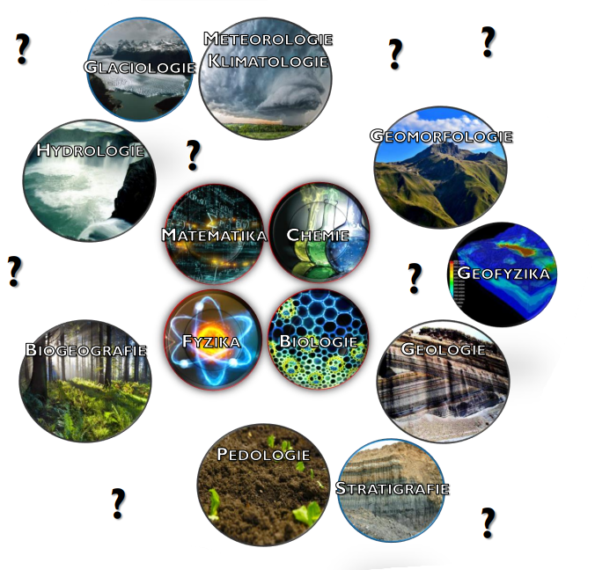
Co si z tohoto předmětu odnesu?
přehled základních dovedností fyzického geografa
schopnost dohledat a umět analyzovat veřejně dostupné mapové podklady
s čímž souvisí schopnost číst nejen mapu, ale i krajinu
osvojím si dovednosti v programu Excel a ArcGis
a jistě řadu dalšího…
A k čemu mi to bude?
pro zájemce o odbornou geografii, ať už v akademické, vědecké či soukromé sféře je to základ, který bude dále prohlubovat
pro budoucí učitele je to možnost jak obohatit hodinu, připravit atraktivní materiály či jen motivace brát studenty ven
pro kohokoli jiného to může být alespoň ukázka toho, co ta FG vlastně je
ať už si vyberu kteroukoli z těchto disciplín (ale i HG), tak bych měl chápat základní souvislosti, umět získat data a ta poté zpracovat a vyhodnotit

Slide 7
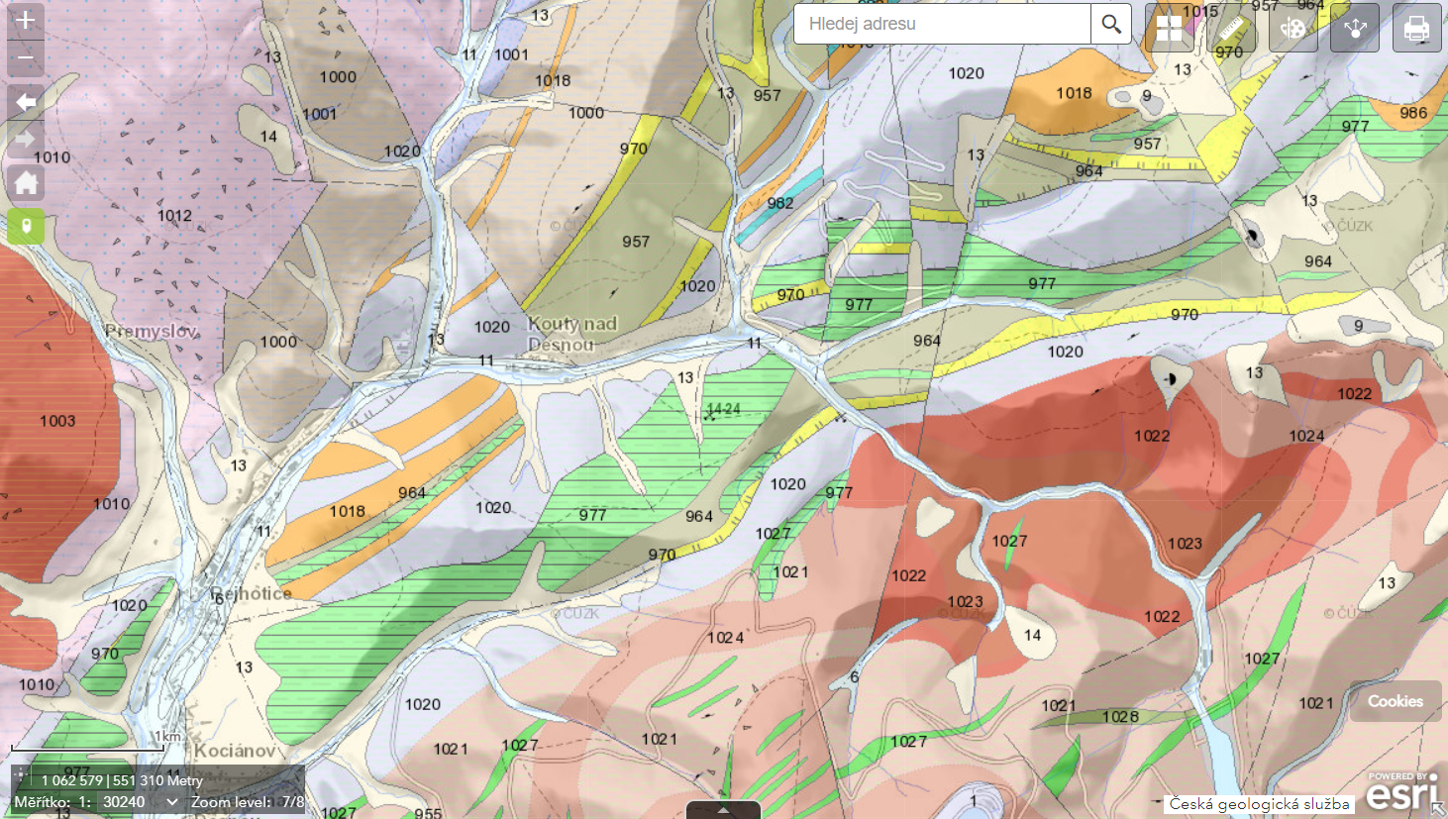
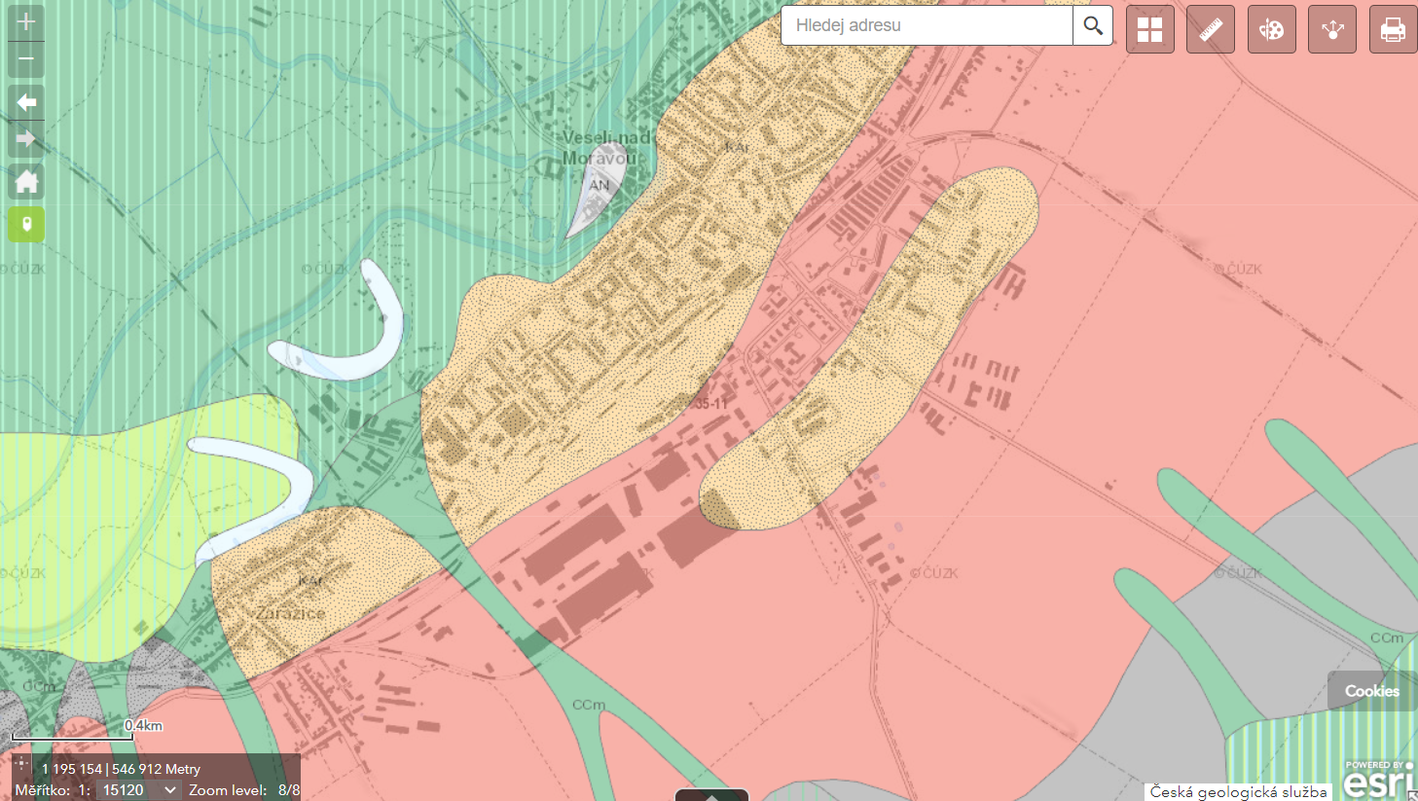
cv. 1 podklady pro komplexní FG průzkum (proč a k čemu?)
většina FG výzkumů začíná sběrem dat v terénu, či analýzou dat DPZ
v obou případech je výhodou, někdy je to přímo žádoucí, rozumět zkoumané oblasti → „FG charakteristika“
existuje řada veřejně dostupných mapových podkladů, které nám pomůžou pochopit jak lokalita vznikla, jaké procesy zde působí, které složky FG se zde prolínají, …
vliv geologie zdrojových oblastí na složení sedimentů pod soutokem
výběr míst pro pedologický průzkum při stavbě prům. zóny

Slide 8
cv. 1 podklady pro komplexní FG průzkum (proč a k čemu?)
většina FG výzkumů začíná sběrem dat v terénu, či analýzou dat DPZ
v obou případech je výhodou, někdy je to přímo žádoucí, rozumět zkoumané oblasti → „FG charakteristika“
existuje řada veřejně dostupných mapových podkladů, které nám pomůžou pochopit jak lokalita vznikla, jaké procesy zde působí, které složky FG se zde prolínají, …
vliv geologie zdrojových oblastí na složení sedimentů pod soutokem
výběr míst pro pedologický průzkum při stavbě prům. zóny
a o tom všem první cvičení bude…

Slide 9
Mapové podklady – co, kde a jak?
obecně užitečné weby: geoportál ČÚZK, geoportál INSPIRE, ČGS, DIBAVOD, ArcData Praha,
topografie – ZM10 (rastr, WMS), analýza výškopisu (rastr) mapy.cz (rastr), mapy KČT (papír), …
geologie – geologická mapa 1: 50 000 (rastr, WMS), svahové nestability (rastr, WMS), geologické zajímavosti, …, INSPIRE (rastr, WMS)
klima – INSPIRE (rastr, WMS), ČHMÚ (spíše data, ale i rastrové mapy), AOPK ČR (Quitt – rastr)
hydrologie – DIBAVOD (rastr, vektor), HEIS VÚV (rastr), INSPIRE (rastr, WMS)
půdy – půdní mapa 1: 50 000 (rastr, WMS), VÚMOP (rastr), INSPIRE (rastr, WMS), eKatalog BPEJ (rastr, WMS), TKSP ČR (charakteristika půdních typů)
krajinný pokryv a ochrana přírody – AOPK ČR přírodní poměry, ochrana přírody, biotopy (rastr), INSPIRE (rastr, WMS), MapoMat (rastr, pouze desktop verze)
ortofoto, letecké snímky – ortofoto ČR (rastr, WMS), mapy.cz (rastr), Google Maps (rastr), staré letecké snímky (rastr)
historické mapy – vojenské mapování a stabilní katastr (rastr), mapy.cz (rastr), OldMapsOnline (rastr), Františko-josefské mapovaní monarchie (i zahraničí; rastr)
pokud něco nemůžu najít, Google vždy pomůže!

Slide 10
cv. 1 Mapové podklady – podklady pro komplexní FG průzkum
zadání: Vyberte si libovolné malé povodí (cca do 2 km šířky v jakémkoli směru) na území ČR. Za použití alespoň tří mapových zdrojů charakterizujte vybrané povodí ve 4 tematických mapách (formou PrintScreenu), které doprovodíte stručným popisem a uvedením zdroje.
cíl cvičení: Projít si dostupné mapové podklady, vyzkoušet si práci s nimi, pochopit provázanost jednotlivých přírodních složek, …
zdroje: viz předchozí slide
výstupy: Protokol (s řádnými náležitostmi) bude obsahovat 4 mapky pokrývající stejné území (formou PrintScreenů). Je-li potřeba přidat legendu, pak ji přidejte! Mapky doplňte stručným popisem jejich obsahu. Uveďte také další mapové podklady, které jsou na využitých stránkách/portálech dostupné (stačí jednou větou).
termín odevzdání: 21. či 23. 2. podle seminární skupiny (pozor na výběr správné odevzdávárny a formátu → PDF)
TIP: vyber si povodí na základní mapě (ZM10), charakterizuj jeho geologické podloží / sklonitost / půdní pokryv / krajinný pokryv (LandCover) / historickou podobu (vojenské mapování, starší ortofoto), …

Slide 11
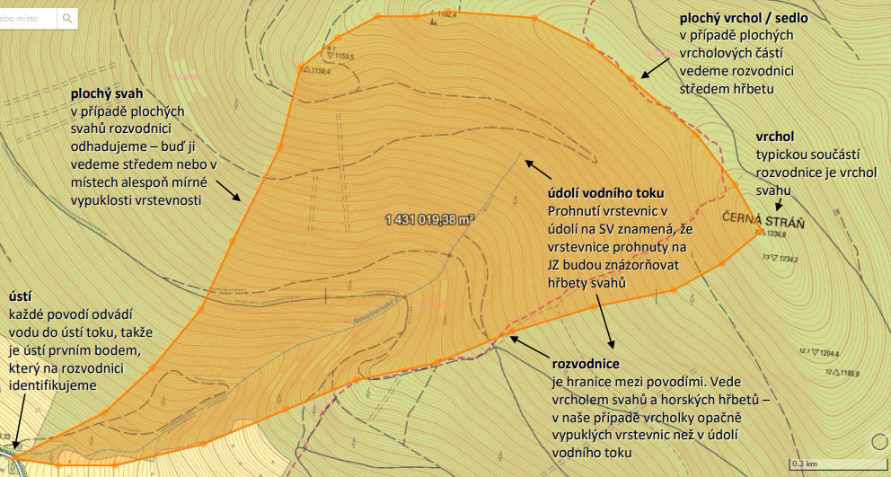
Co je to povodí?
Povodí je oblast, ze které je všechna voda odváděna do jednoho závěrného profilu, tedy do ústí páteřního toku
věděli jste že… ?
největší povodí na světě má řeka Amazonka,
zahrnuje asi 40 % rozlohy J Ameriky
ne všechna povodí musí nutně náležet k
nějakému úmoří, oblasti, ze kterých voda
neodtéká do žádného moře nazýváme jako
bezodtoké oblasti
v ČR dělíme povodí do 4 řádů (povodí 1. řádu
dělí ČR na jednotlivá úmoří, zatímco
povodí 4. řádu jsou malá, regionální povodí
(https://cs.wikipedia.org/wiki/Povod%C3%AD)
TIP: vyber si povodí v horských oblastech, jednak jsou malá (potoky/říčky zde pramení a po chvíli se vlévají do jiných, čímž jejich povodí končí), ale také se nám v následujících cvičení bude hodit území s větší sklonitostí, což horské oblasti opět splňují

Slide 12
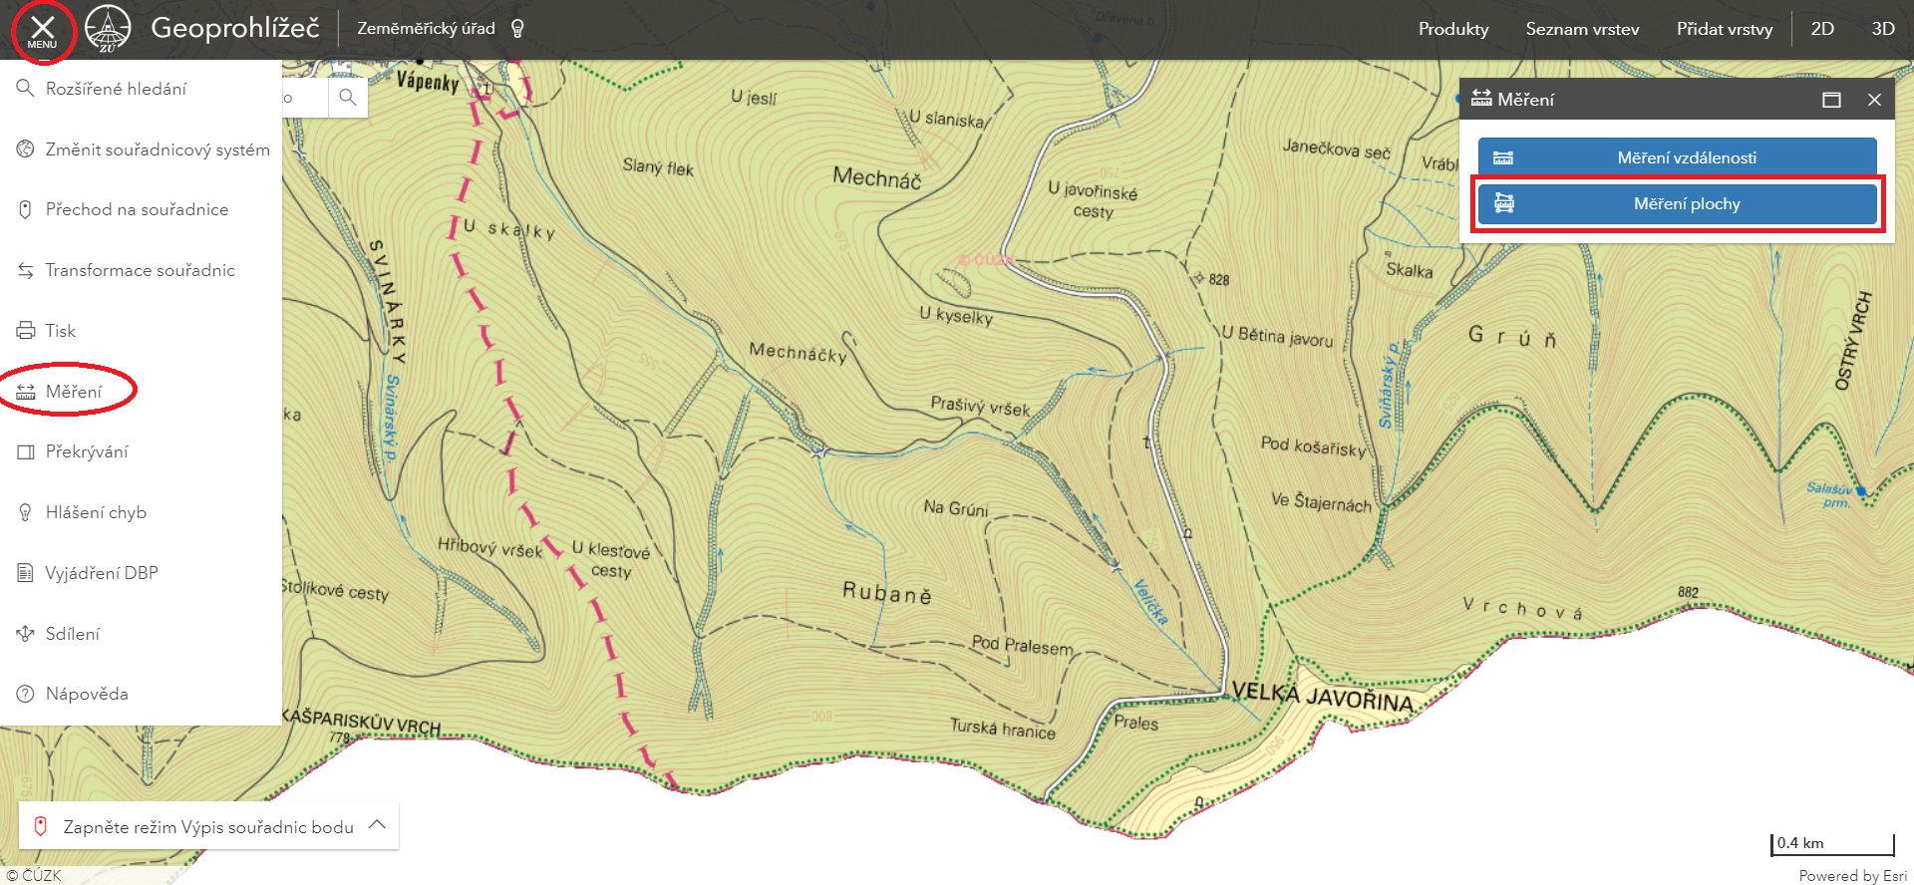
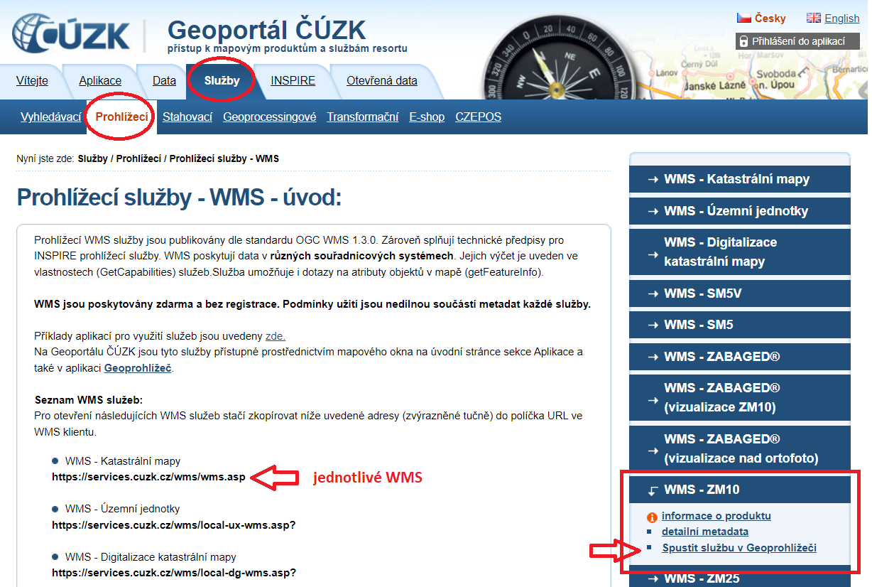
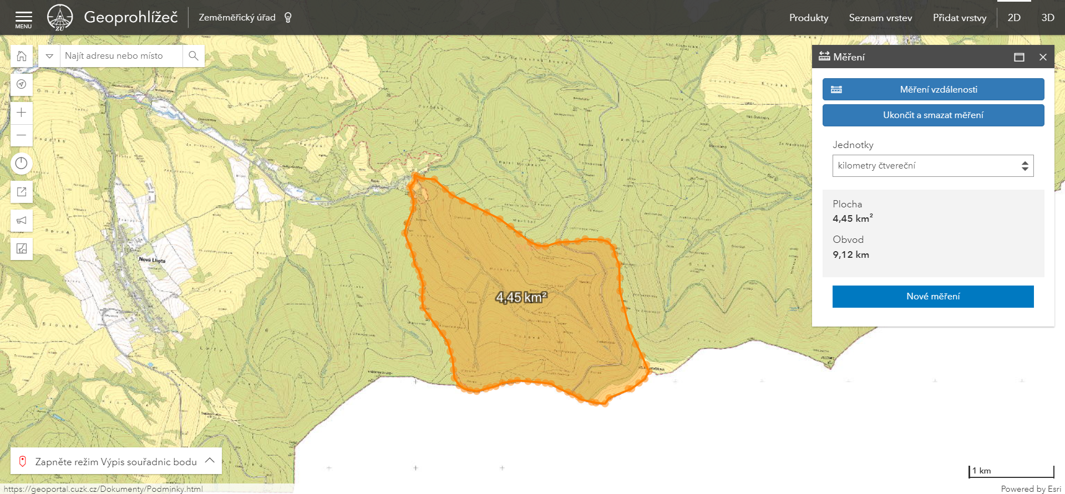
Mapové podklady – geoportál ČÚZK
TIP: když si povodí „vyklikáte“ v aplikaci analýza výškopisu, budete mít jeho hranici také na obrázcích se stínovaným reliéfem, sklonitostí či orientací svahů / případně využijte funkci „přidat vrstvy“

Slide 13
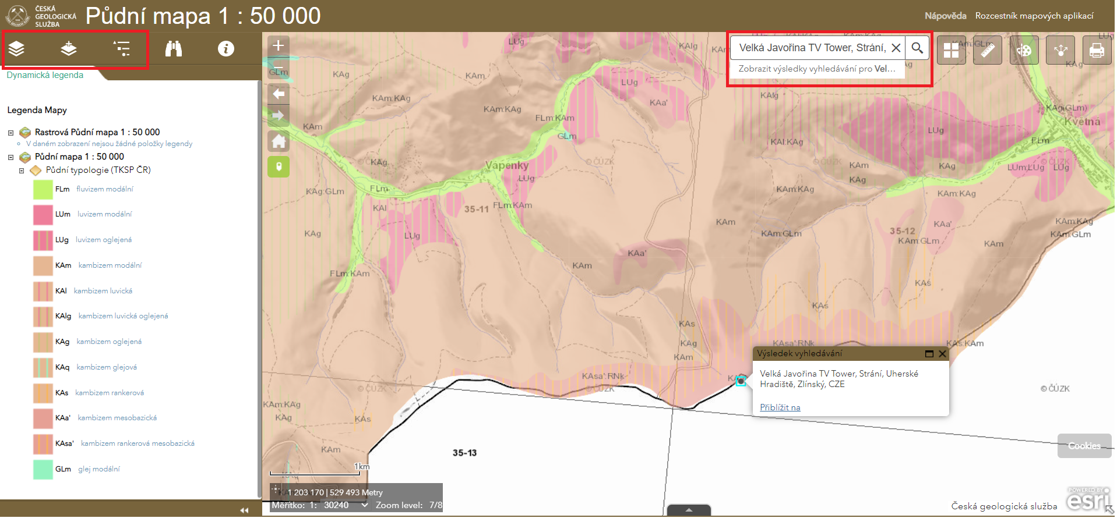
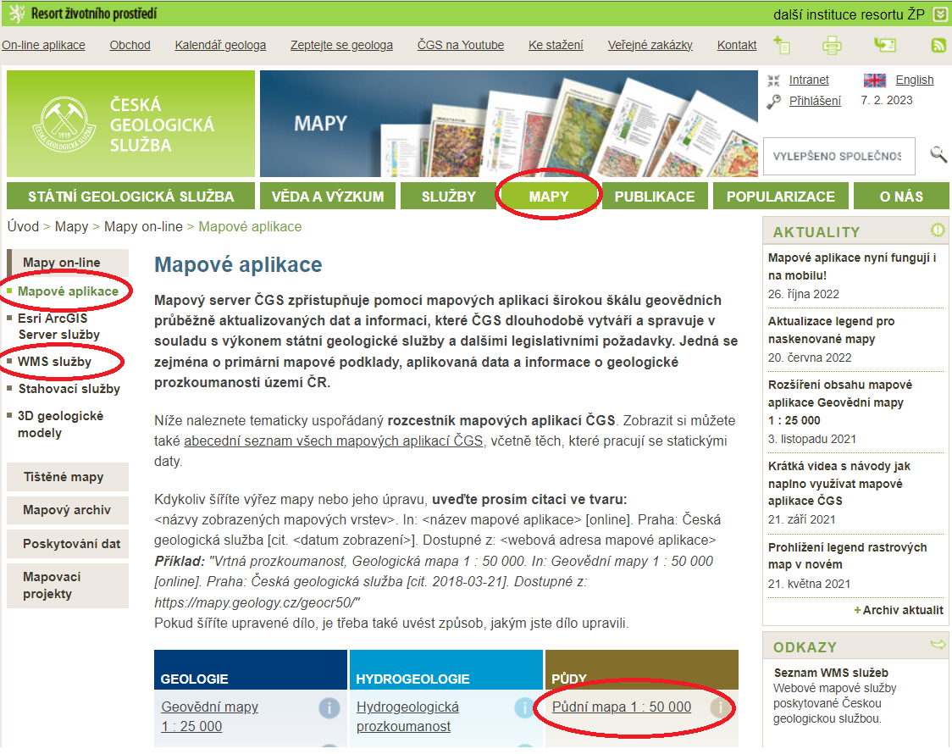
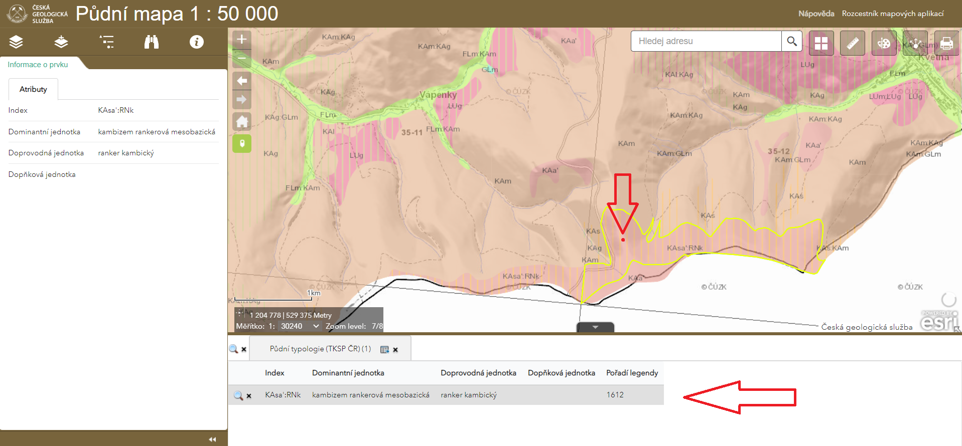
Mapové podklady – ČGS
TIP: po „kliknutí“ do mapy se vám vypíší informace o daném bodě (půdní typ, hornina, … podle toho, v jaké mapě jste)

Slide 14
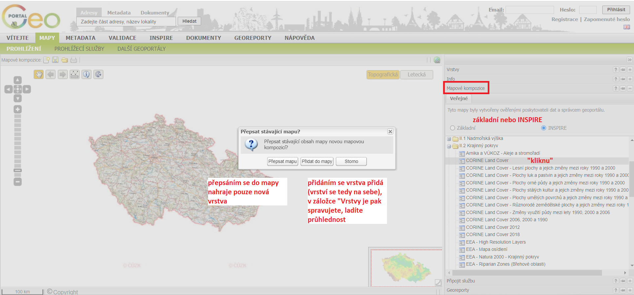
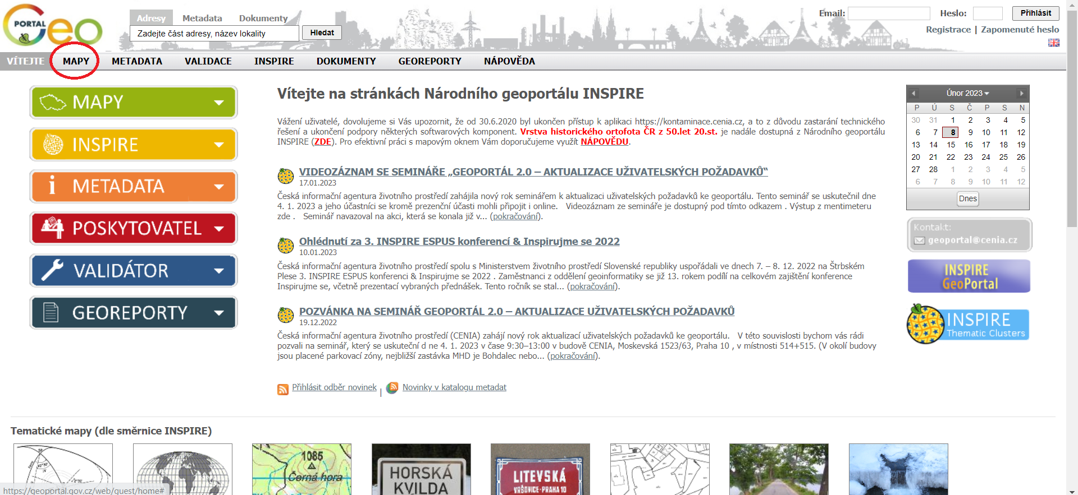
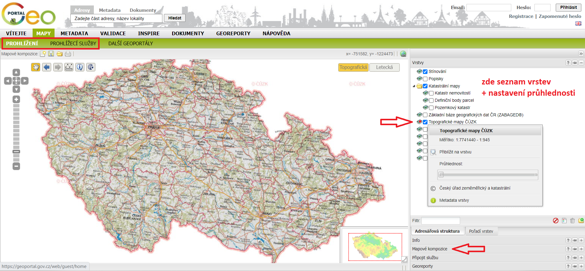
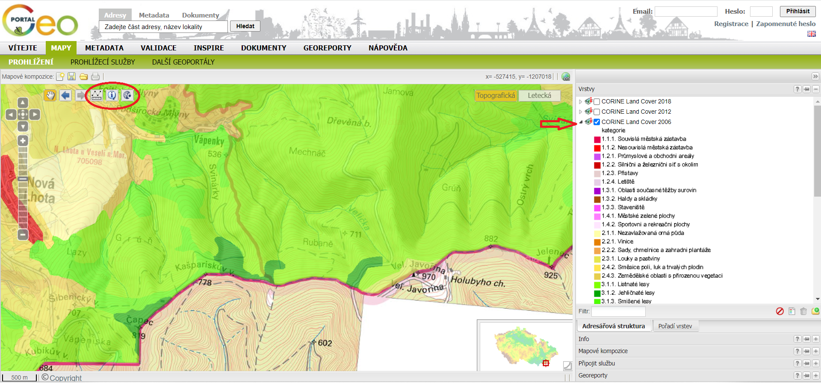
Mapové podklady – geoportál INSPIRE – prohlížení
TIP1: kategorie INSPIRE nabízí i řadu sociálně či ekonomicky geografických podkladů
TIP2: pokud chci „mapě pokládat dotazy“ je lepší být na domovském portálu dané služby (ČGS, AOPK, …), ale jde to i zde

Slide 15
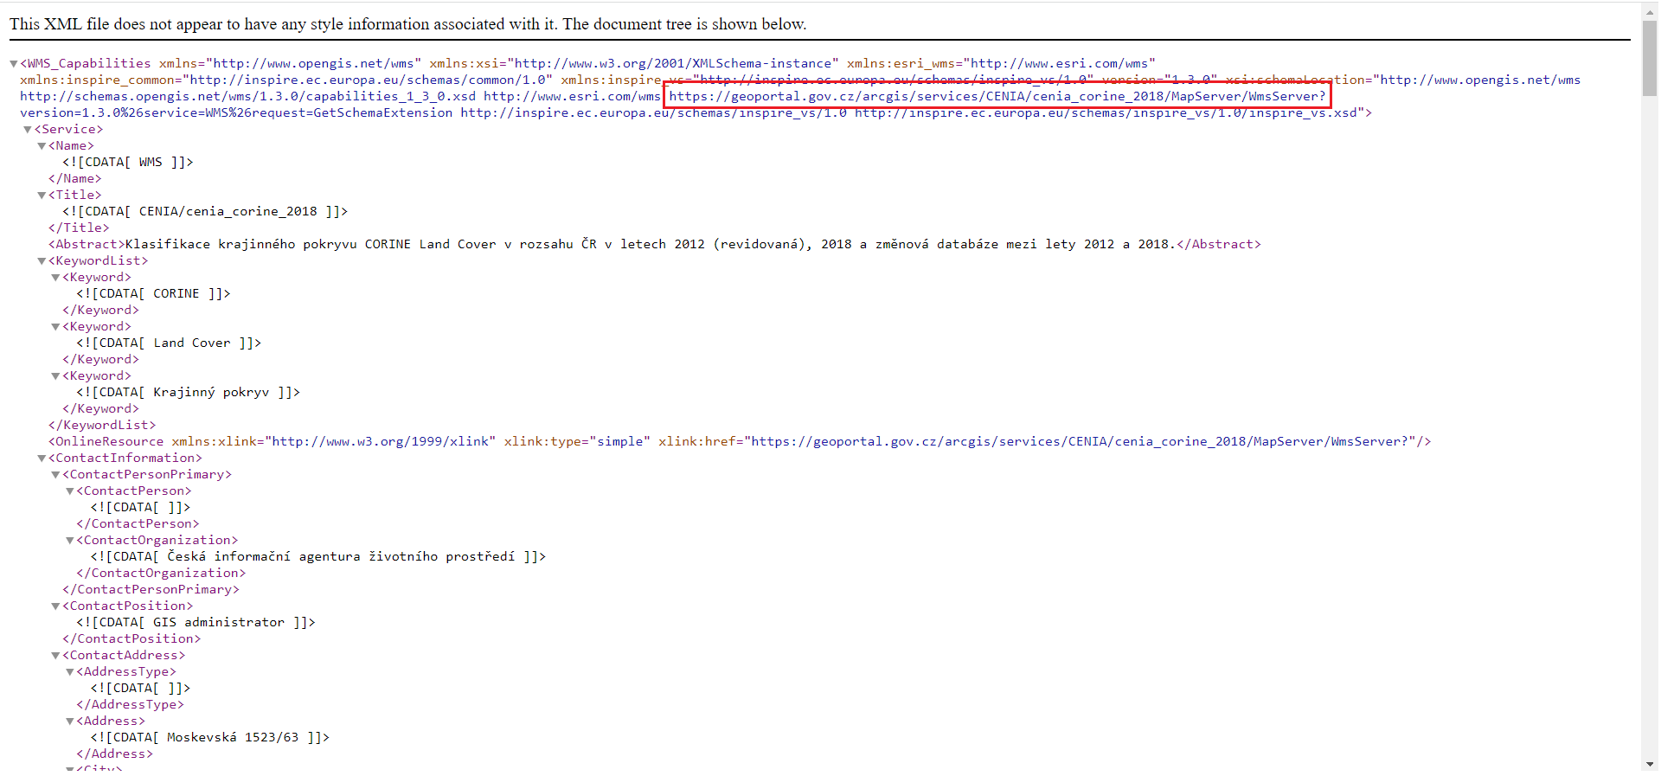
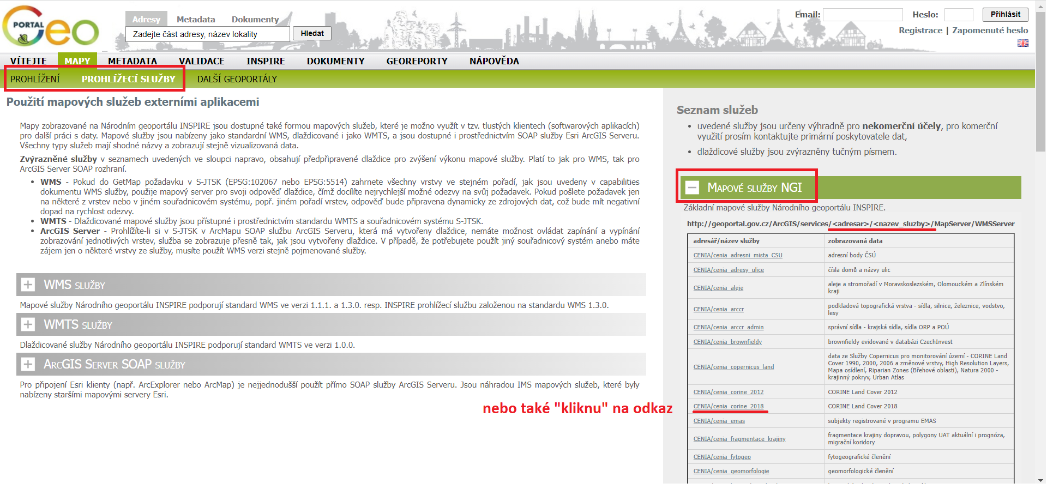
Mapové podklady – geoportál INSPIRE – WMS
tuto adresu vkládám do ArcGis, jiných programů či do jiných prohlížečů, které podporují WMS
TIP: WMS z geoportálu INSPIRE mohu nahrát také do geoportálu INSPIRE (adresu zkopíruji a přes kartu „připojit službu“ ji nahraju do příslušného řádku, vyberu „Typ služby WMS“ a dám „spojit“, pak už jen vyberu vrstvu a „kliknu“ na „Do mapy“)

Slide 16
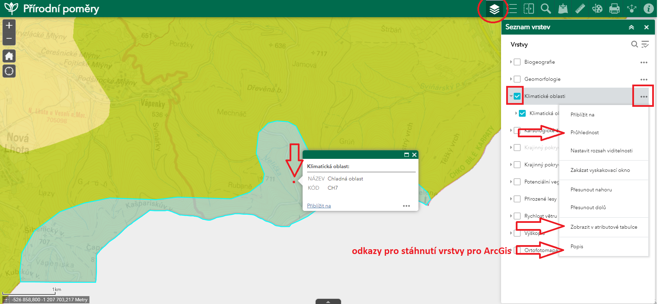
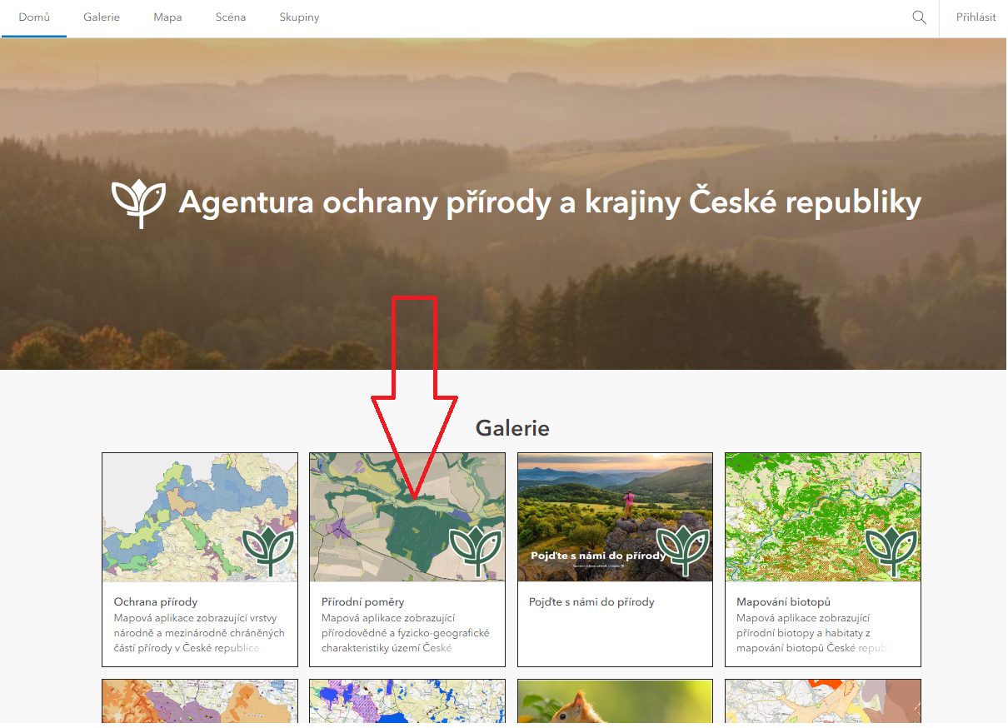
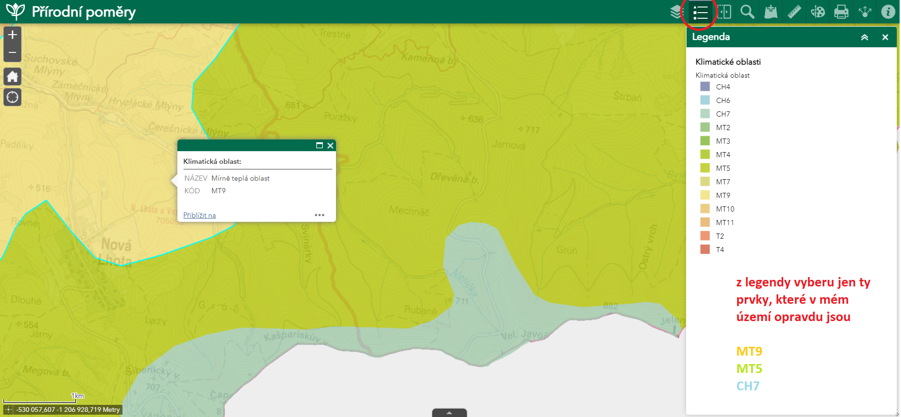
Mapové podklady – AOPK ČR
TIP: po „kliknutí“ do mapy se vám vypíší informace o daném bodě

Slide 17
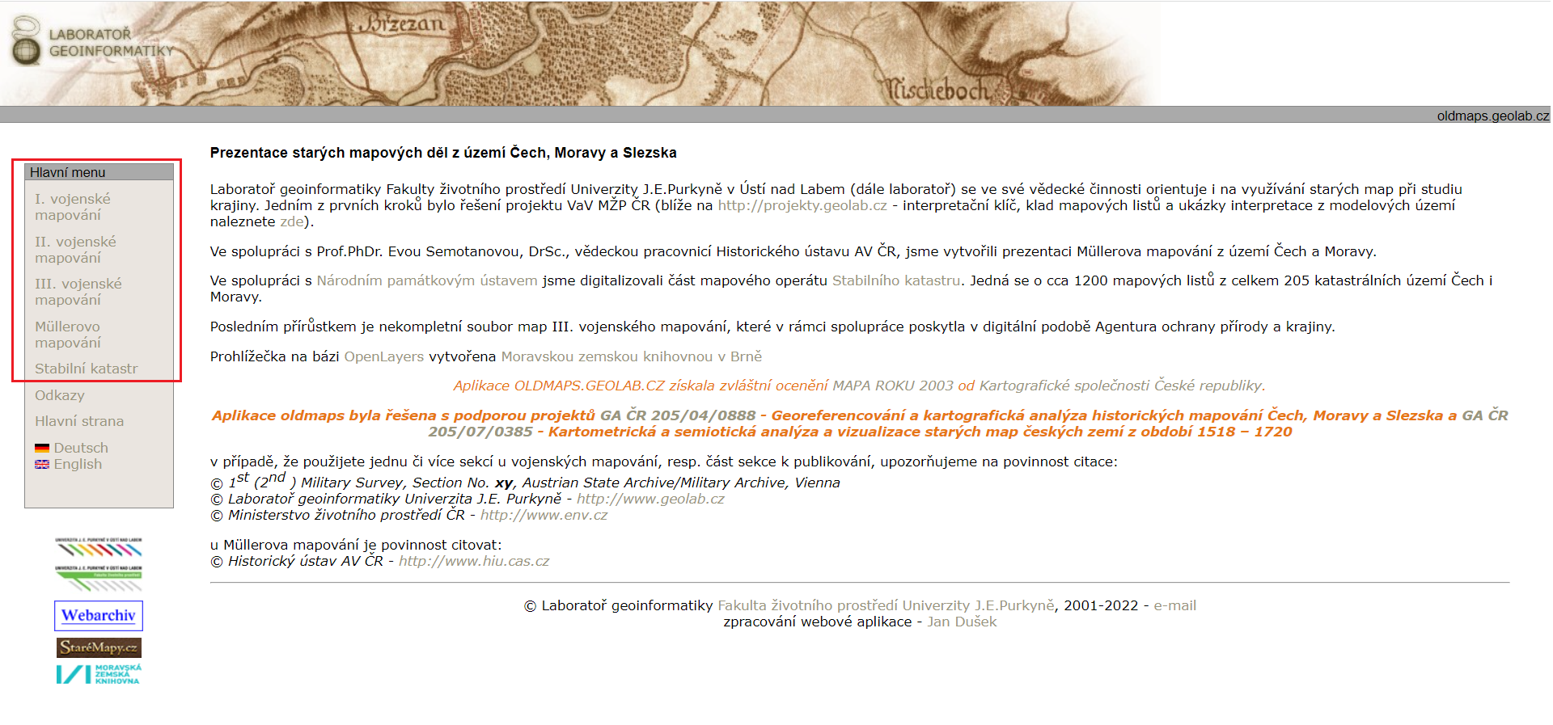
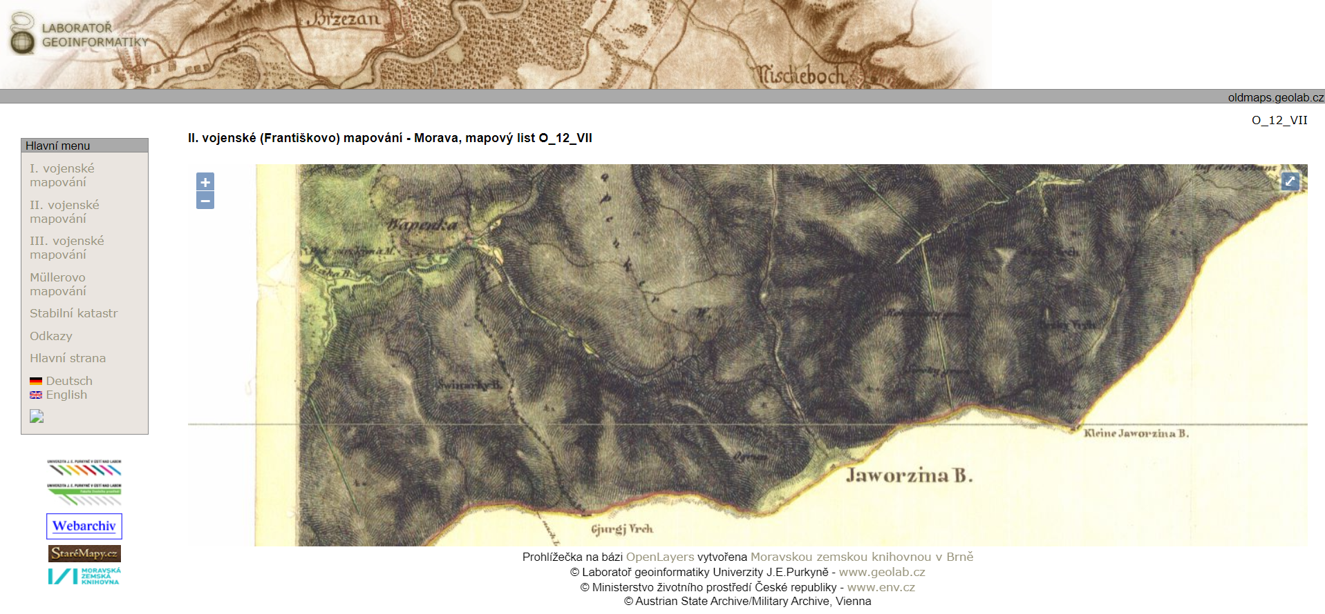
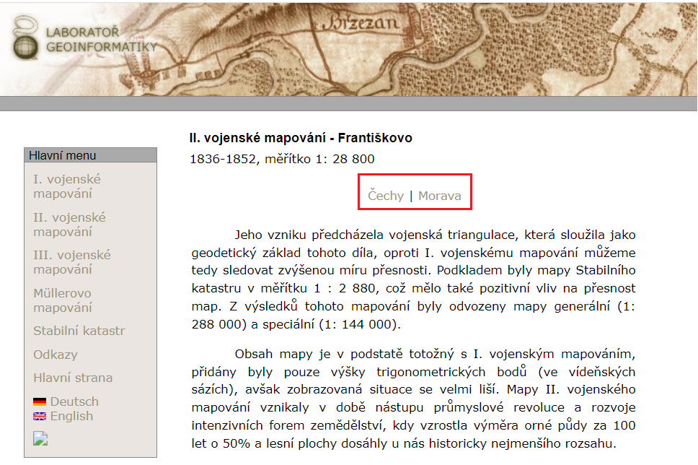
Mapové podklady – vojenská mapování
„kliknu“ na vybraný čtverec a otevře se mi okno s naskenovanou mapou
TIP: v mapách.cz je nahráno III. vojenské mapování a pokud někoho zajímá celá habsburská monarchie, pak „klik“ sem

Slide 18
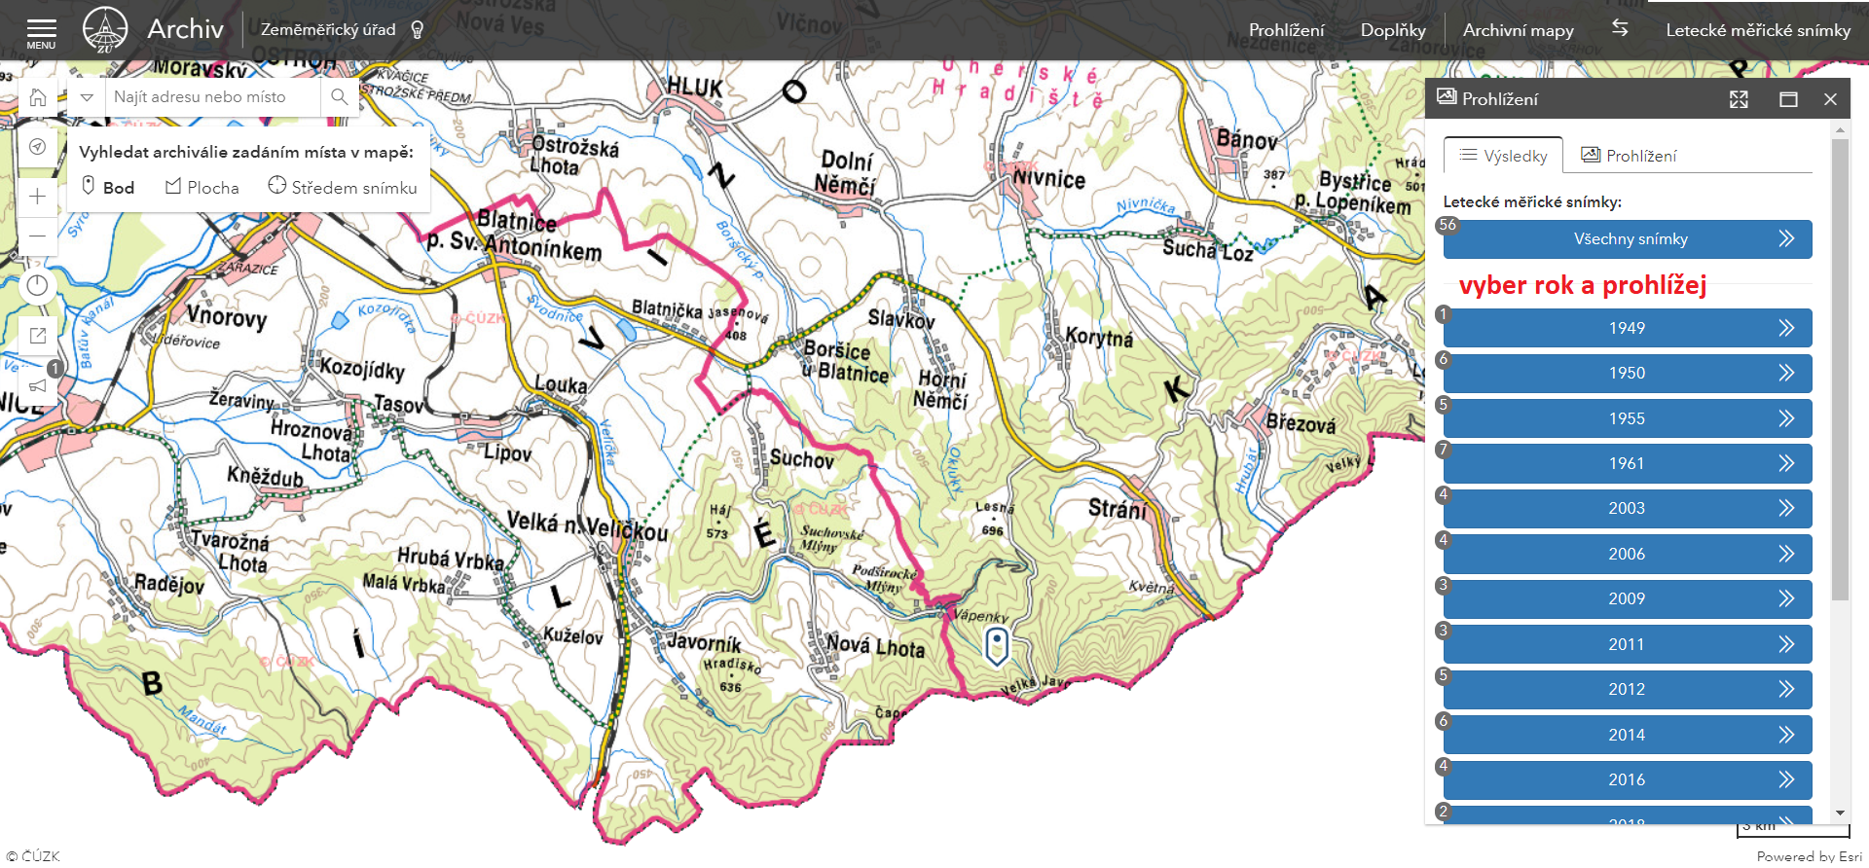
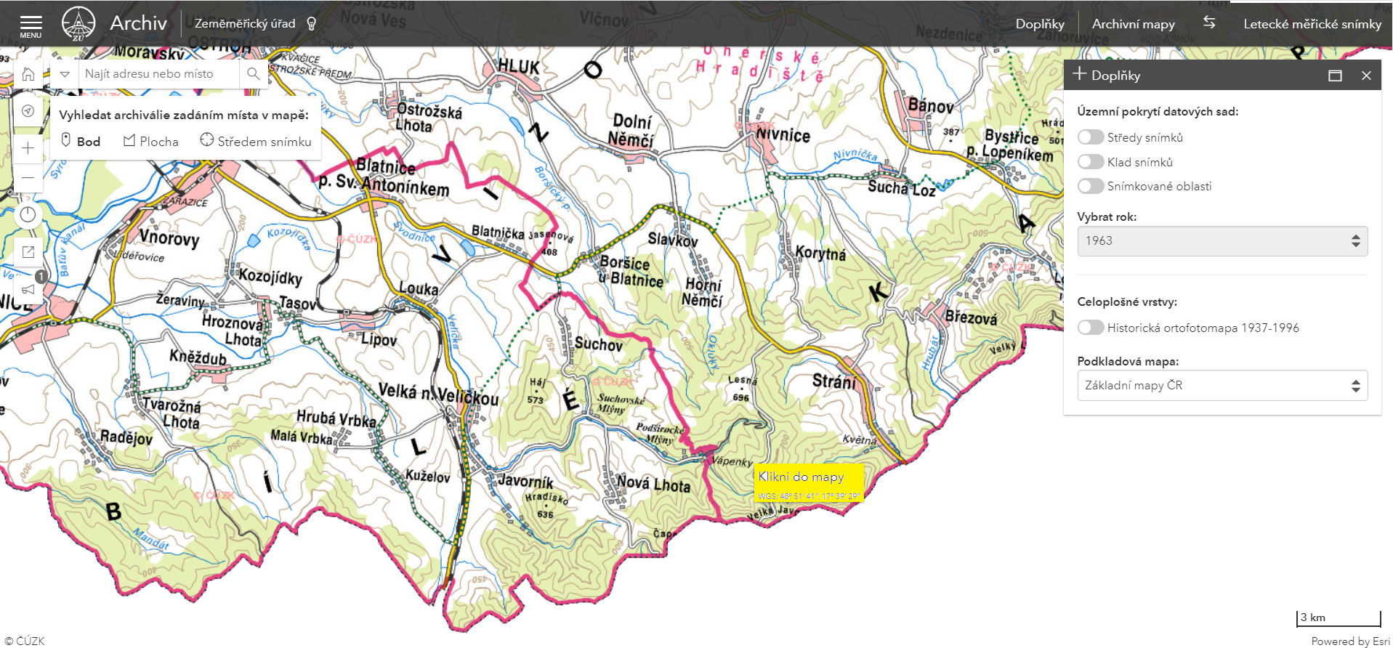
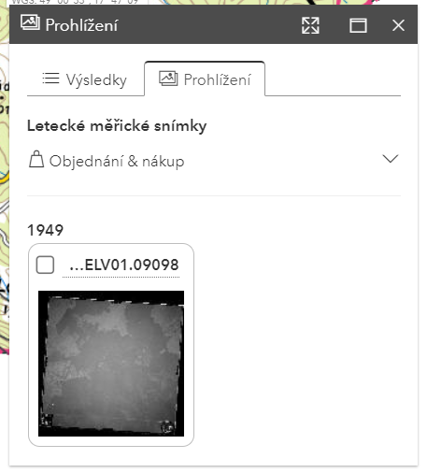
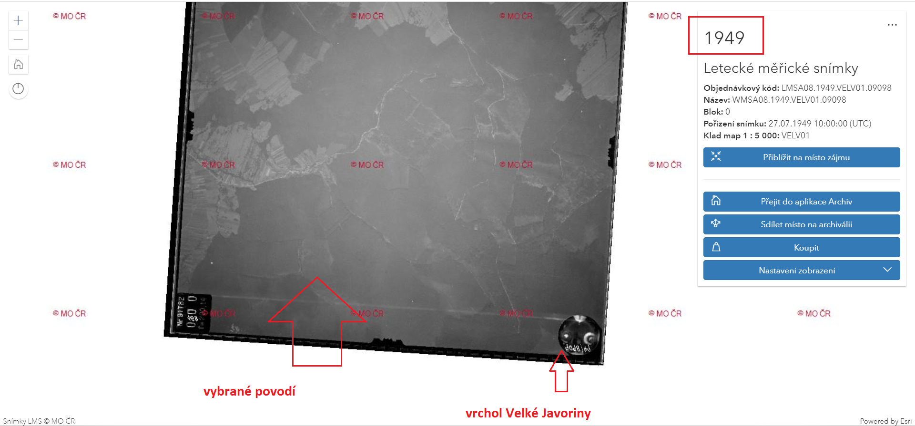
Mapové podklady – staré letecké snímky
TIP: sociální sítě jsou i zdrojem vědomostí – jak vzniká Ortofoto?

